Slide 1


i-VisionGroup@Tsinghua
数值分析第一次大作业
图像变形
任亮亮
i-VisionGroup@Tsinghua

Slide 2
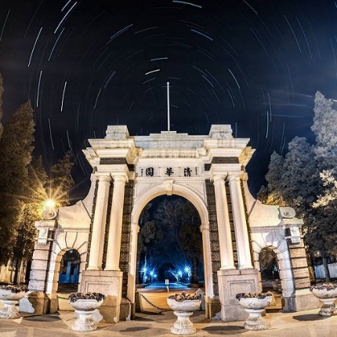
扭曲变形方式
必做：
给定图像，进行如下两种扭曲变换：
旋转扭曲
畸变矫正
实现以下插值方法：
1.最近邻，2.双线性，3.双三次
选做：
利用TPS网格变形，对给定图片进行扭曲变换

Slide 3
图像
什么是图像？
从数学上说，图像是一个二元函数：
－图像上点的位置
－ 位置上图像的灰度/颜色信息

Slide 4
图像
什么是图像？
灰度图像：二元数值函数 －灰度的深浅
彩色图像：二元向量函数，一般用R,G,B三个基本颜色以不同配比混合
每个基本颜色：通道
每个通道的强度用向量函数的对应分量表示
一般研究主要处理的为灰度图像，彩色图像原理类似

Slide 5

数字图像
什么是数字图像？
我们最常接触的一类图像
数字图像：图像文件，数码相机……
模拟图像：原始相机胶片
对f, x, y分别进行离散化/数字化
(x,y) 离散化：平面格点像素 W*H
f 离散化：灰度级的离散化
一般为0~255的整数：灰度
Notes:
Unsigned char便于存储，0为最暗，255为最亮，没有特殊说明，我们说图像都是指的数字图像

Slide 6
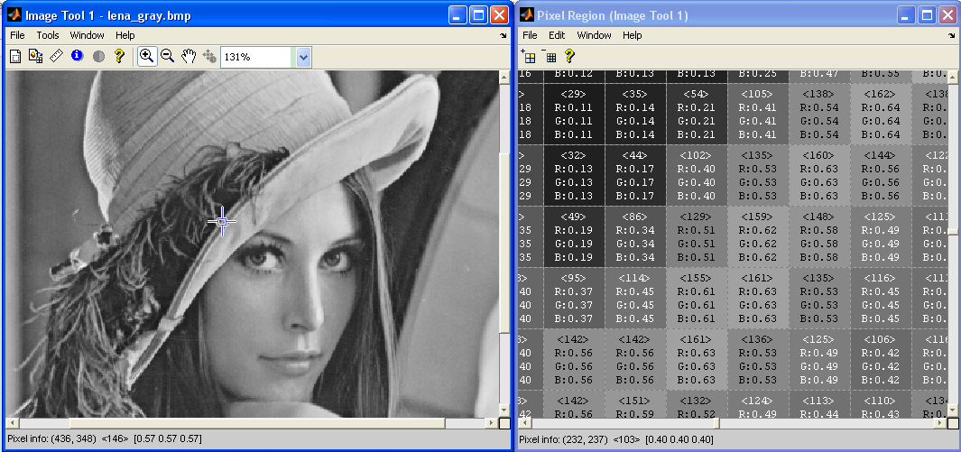
灰度数字图像的例子

Slide 7
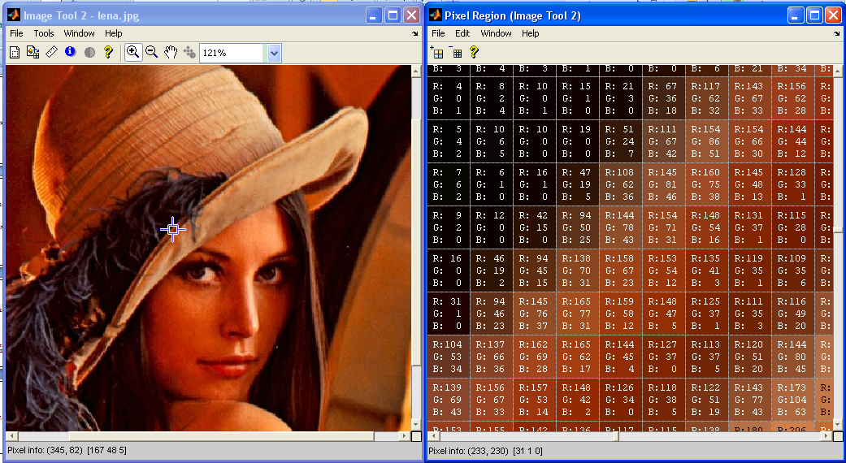
彩色数字图像的例子

Slide 8
数字图像
数字图像的特点
大数据量
离散矩阵式数据——W*H
整体具有直观含义
数字图像处理
图像插值，图像增强，图像分割……
对数字图像数据 进行处理

Slide 9


图像
512*512*3的矩阵

Slide 10

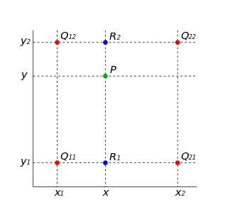
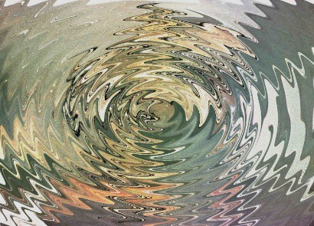
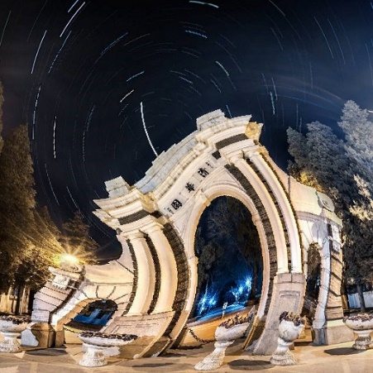
图像扭曲流程
变形函数
𝑥∗, 𝑦∗
= 𝑓(𝑥, 𝑦)
插值

Slide 11





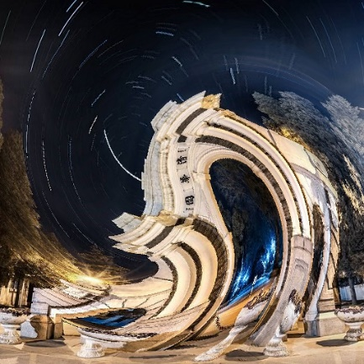
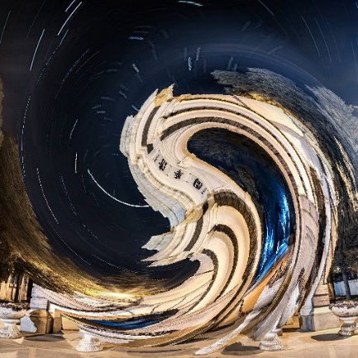
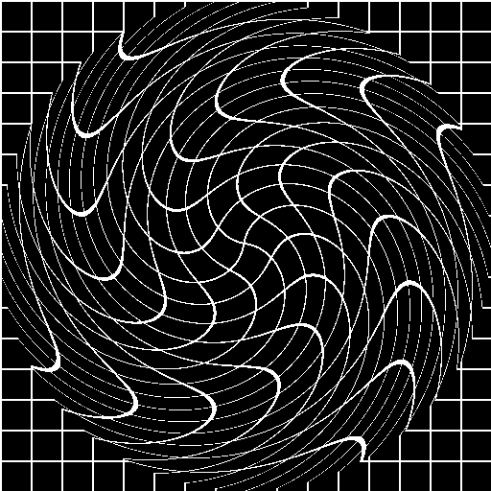
旋转扭曲

Slide 12
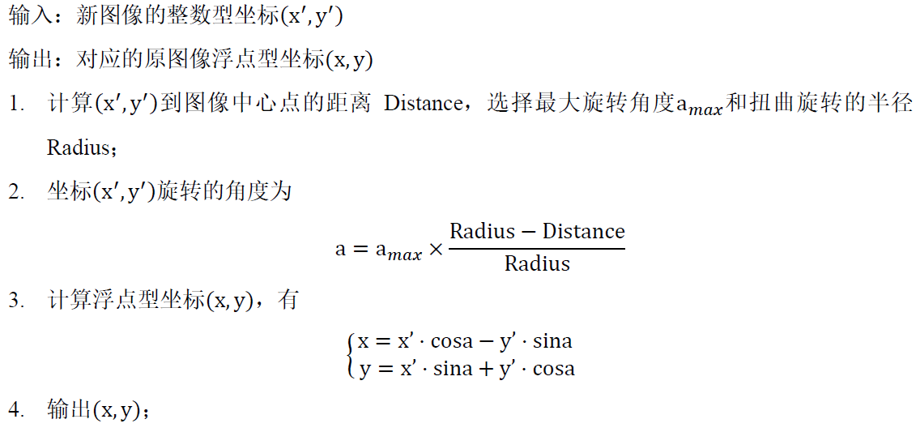
旋转扭曲

Slide 13
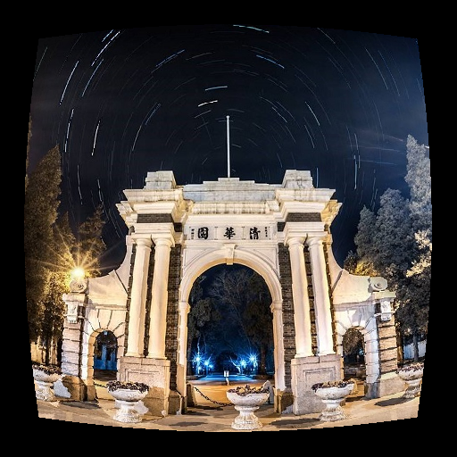
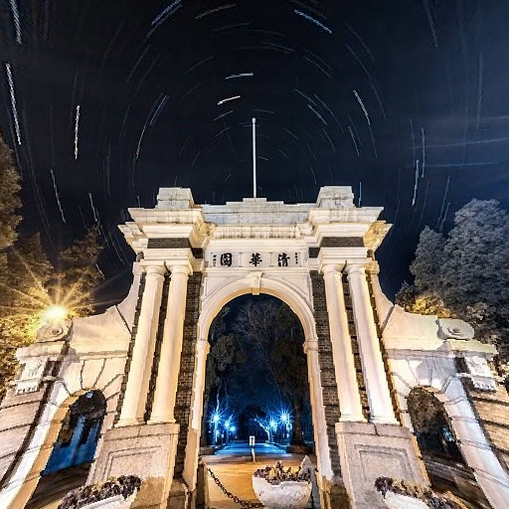
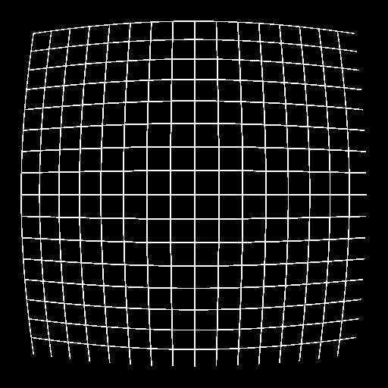

图像畸变

Slide 14
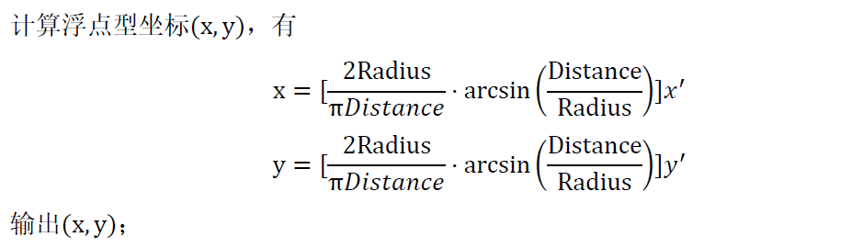
图像畸变

Slide 15
插值
变形函数： 𝑥∗, 𝑦∗ = 𝑓(𝑥, 𝑦)

Slide 16
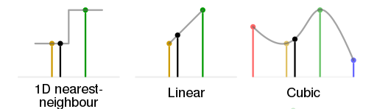
一维插值回顾
最近邻、线性、三次插值
其他多项式插值……

Slide 17
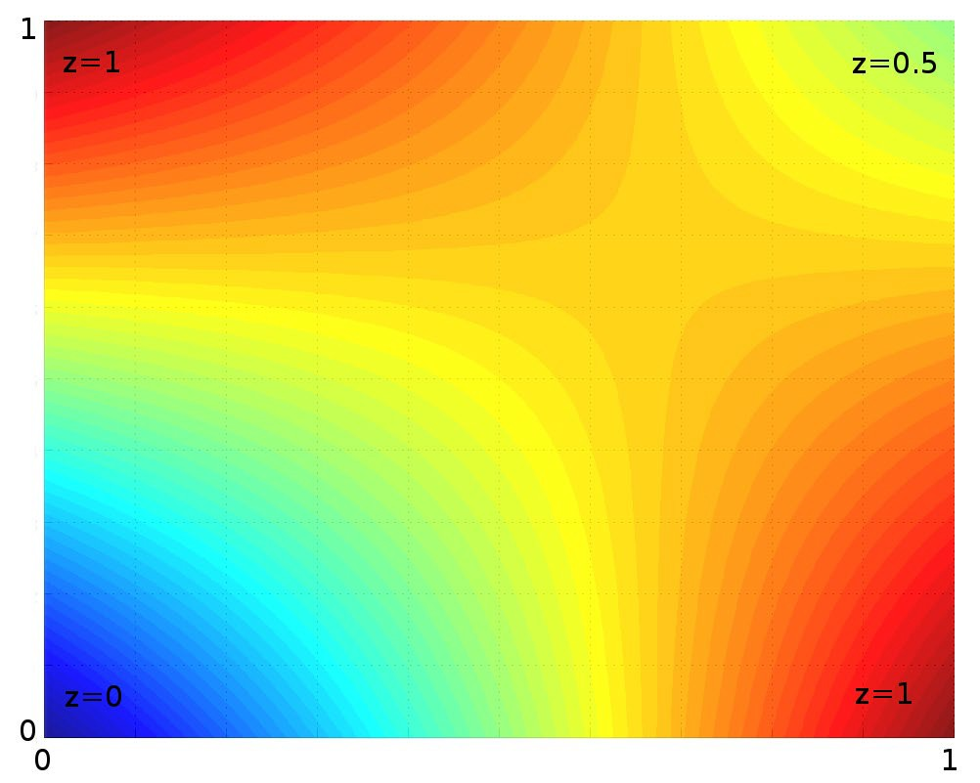
插值方法比较
最近邻插值
双线性插值（bilinear）
f (i + u, j + v) = [1− u u
⎡ f (i, j )
f (i, j +1) ⎤ ⎡1− v⎤
]
⎢
⎣
⎥
( )
f (i +1, j +1)⎥ ⎢ v
f i +1, j
⎦ ⎣ ⎦

Slide 18
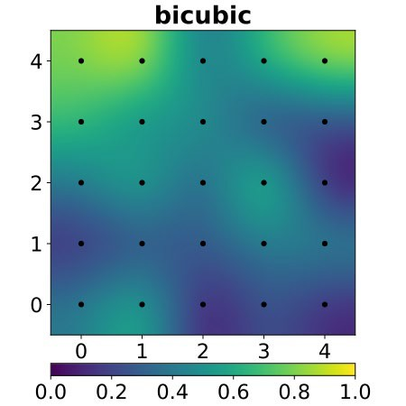
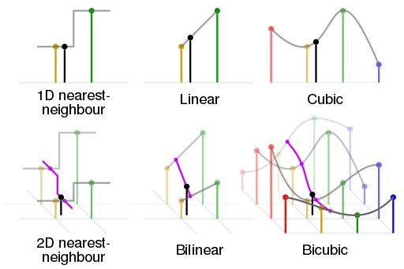
插值方法比较
双三次插值（bicubic）
f (i + u, j + v) = ABC^{T}
x ≤ 1
+ 5 x − x 1 < x < 2
0 otherwise
A = ⎡⎣S (u +1)
S (u )
S (v)
S (u −1)
S (v −1)
S (u − 2)⎤⎦
S (v − 2)⎤⎦
⎧
1− 2 x ² + x ³
( )
⎪
2
3
S x = 4 − 8 x
C = ⎡⎣S (v +1)
⎨
⎪
⎪⎩
B = f (i −1: i + 2, j −1: j + 2)

Slide 19
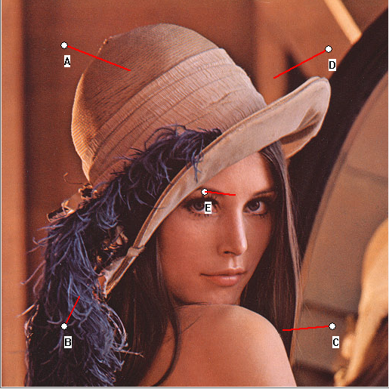
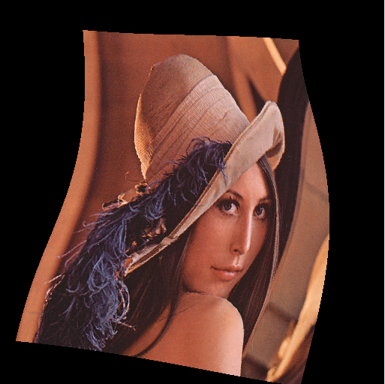
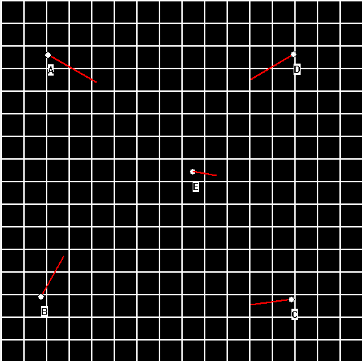
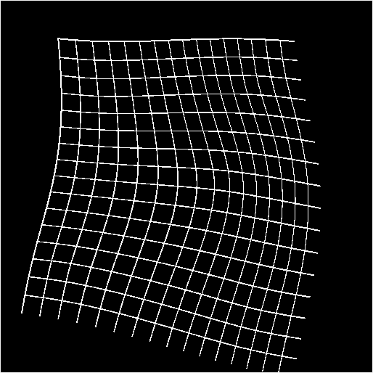
选做任务：TPS变形

Slide 20
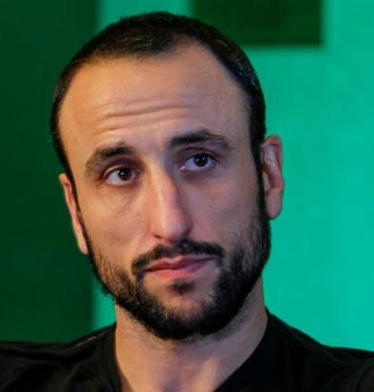
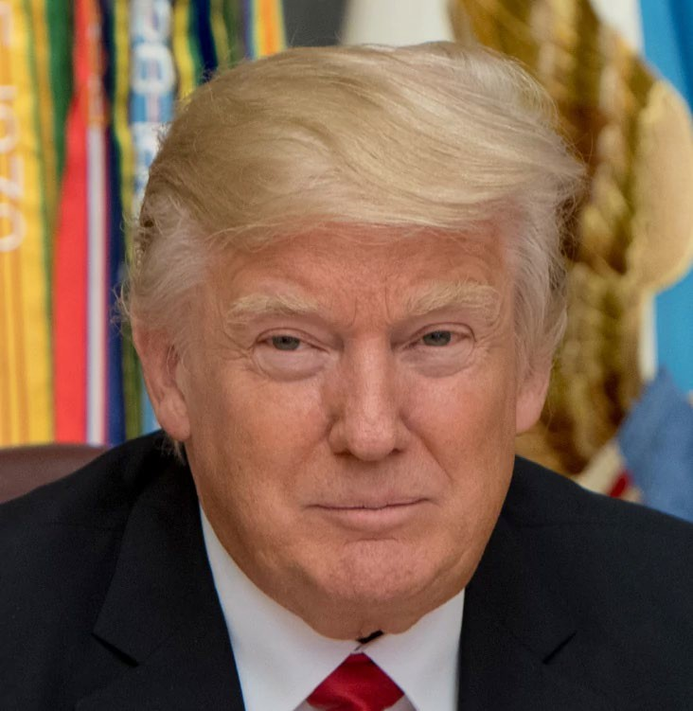
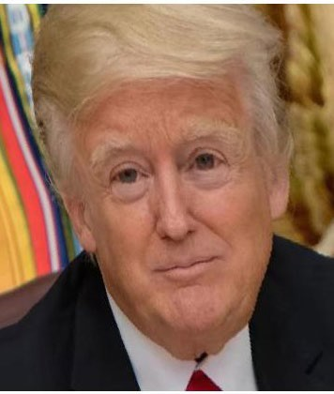
选做任务目标
编写扭曲变形程序，可以对人脸图像进行扭曲 变形

Slide 21
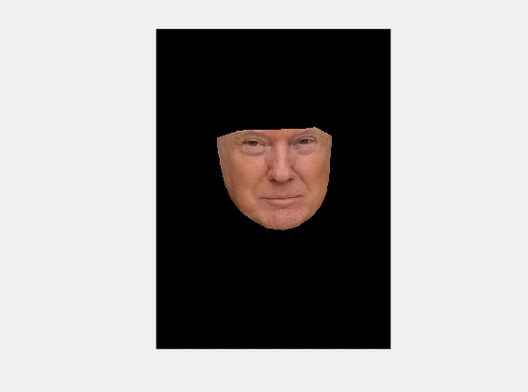
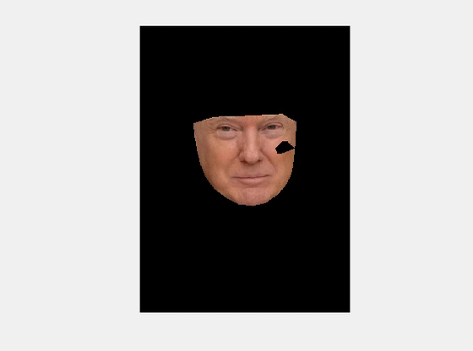
人脸图像变形

Slide 22
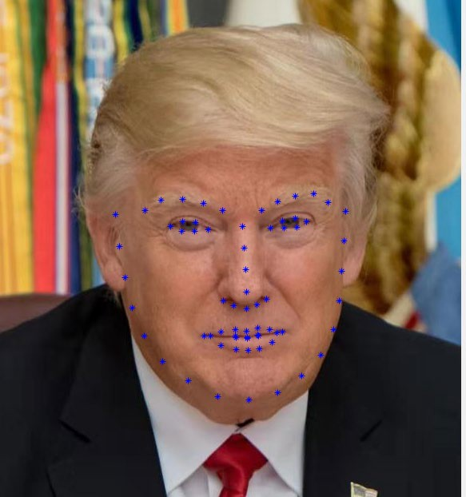
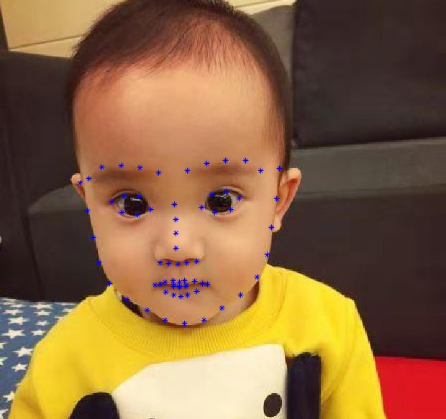
人脸关键点
人脸的68个关键点

Slide 23
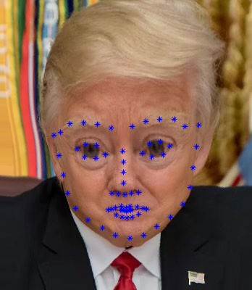
人脸关键点
通过匹配关键点来实现人脸的变换
待修改人脸
目标人脸
修改后人脸

Slide 24
薄板样条是一种常见的插值模型，目标 是寻找一个通过所有控制点的光滑曲 面 f ( x, y ) ，使得能量函数I_{f}最小。
TPS(Thin plate spline)变形
可以证明该问题有解析解。

Slide 25
TPS求解
给定n个控制点 ，记
假设目标点为 ，记
则
其中 为线性方程组 的解。

Slide 26
径向基函数
其中
为径向基函数，实际上定义了控制点周围的变形插值函数。
基于上述模型，对于平面/图像上的任一点，都可以得到对应的目标点。
F. L. Bookstein, “Principal Warps: Thin Plate Splines and the
Decomposition of Deformations,” IEEE Transactions on Pattern Analysis and Machine Intelligence, vol. 11, no. 6, pp. 567–585, June 1989.

Slide 27
大作业基本要求
对于必做任务，提供二校门测试图片（512*512）；对于选做任务，提供9张人脸图片和关键坐标。具体见作业附件。
作业需要提交的内容有：
实验报告
程序源代码和可执行程序
必要的测试集（输入文件）和输出结果
将需要提交的所有文件放到一个文件夹内，然 后打包，命名格式为：学号_姓名_班级_大作业一
打包前请删除预编译的头文件（Pre-Compiled
Header），IntelliSense数据库文件（如果有 的话）。充分减少压缩包的大小

Slide 28
对实验报告的要求
使用中文撰写报告；
报告内需署名（班级、姓名、学号）；
报告需提交 PDF 格式；
报告内不要贴代码；
报告内容主要包括题目的需求分析，方案设计， 方案基本原理及误差分析。关于程序的相关讨 论可以撰写独立的技术报告，但这不是必须的。
根据学校要求，报告会查重，重复比例超过10% 本次作业记零分

Slide 29
对实验程序的要求
程序可以使用如下语言和环境进行实现
Windows: Visual Studio 2010 及以后的版本(C++, C#)
Linux: GCC4 以上（仅限 Linux 环境下，C++）
不能使用python或者matlab
无论选择何种语言和环境，都需提供
适度注释
README 文件，说明程序运行所需的环境、库及如何 进行操作
需要提交源代码，且需保证可以编译；
Linux 需要提供 Makefile；

Slide 30
对实验程序的要求
保证程序在一般的操作系统上可以正常运行， 程序依赖的库需要自行提供；
程序运行崩溃、异常退出及明显的内存泄露会 被扣分；
可以使用的第三方库仅限 OpenCV，OpenCV 版 本限定为 2.4.9 以后版本，且只能使用
OpenCV 完成图像读取、存储的工作，核心算法
部分必须完全由自己实现。
代码会进行查重（包含之前年级的作业），核 心算法重复本次作业记零分

Slide 31
关于作业评分
程序部分占60%，报告部分占40%。报告需要包含必要的分析
必做部分满分20分，选做部分按照完成情况酌情加分（选做加分不超过10分，总成绩不超过25分）
缺交作业记为 0 分；
严禁抄袭，抄袭和被抄袭者作业直接记为 0 分；
期末可以对平时缺交的作业进行补交，但最终分数按照评判分数 的 60%计算。具体补交方式以后通知。

Slide 32
注意：
建议程序用VS编写，详见大作业要求；
可参考本书讲授方法，也可采用其它方法；
自行编写全部算法，图像读写函数可使用现成的；
鼓励创新，严禁抄袭。
截止时间：2019-11-12，23:59:59

Slide 33
欢迎大家加入i-VisionGroup
http://ivg.au.tsinghua.edu.cn/

Slide 34
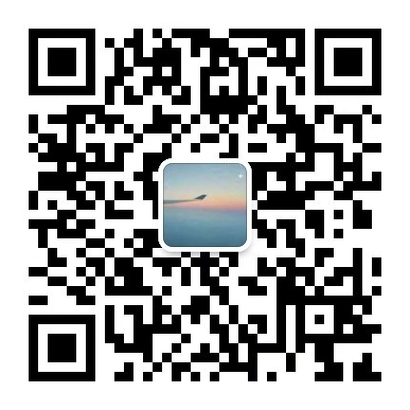

Slide 35
Thank you

